Slide 1
Velfærdsstat eller konkurrencestat?
Undervisningsforløb til samfundsfag c
Luk Samfundet Op! 4.udgave.

Slide 2
Velfærdsstat eller konkurrencestat?
Modul 1
Side 167-172 i Luk Samfundet Op! 4.udgave.

Slide 3
Din privatøkonomi (individuel opgave) Lav et regnskab for sidste måned, hvor du skriver alle dine udgifter og indtægter ned – anvend fx en oversigt fra netbank og hjælpeark 1 eller Excelark 1.
Eksempel | UDGIFTER | INDTÆGTER
Løn |  | 1500
SU |  | 1000
Lommepenge |  | 500
Tøj | 500
Fest mv | 1000
Rejse | 720
Transport | 200
Mad | 500
I alt | 2920 | 3000

Slide 4
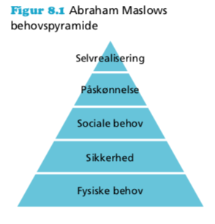

Slide 5
Temaer: Privatøkonomi, behov og forbrug

Slide 6
Menneskets behov
Mangelbehov er helt basale behov, som skal være opfyldt, for at vi mennesker trives. Det er de tre nederste lag: Fysiske behov, sikkerhed og sociale behov. Disse tre former for behov vil vi for det meste kun opdage, hvis vi mangler dem.
Vækstbehov er to to øverste lag i behovspyramiden: behovet for påskønnelse og behovet for selvrealisering. Vækstbehovene forvinder ikke, hvis de opfyldes. De omhandler menneskers behov for at opnå deres mål og bruge og udvikle deres evner.

Slide 7
Analysér dine udgifter ud fra Mashlows behovspyramide (individuel opgave) Hvilke type behov bruger du penge på? – anvend hjælpeark 2 eller Excelark 2.
 | UDGIFTER | INDTÆGTER
Løn |  | 1500
SU |  | 1000
Lommepenge |  | 500
Tøj | 500
Fest mv | 1000
Rejse | 720
Transport | 200
Mad | 500
I alt | 2920 | 3000
Mangelbehov | 700
Vækstbehov | 2220

Slide 8
Fælles opsamling på klassen
Hvad handler Maslows behovspyramide om?
Hvad er forskellen på mangelbehov og vækstbehov?
Hvad er dit forbrugsmønster?
Er der et forbrugsmønster eller er der tale om forskellige forbrugsmønstre i klassen?

Slide 9
Temaer: Forbrugsmønstre, ulighed og ideologier

Slide 10
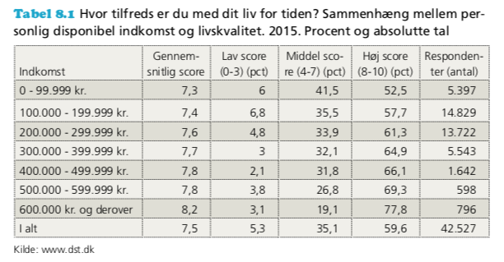
Analysér sammenhængen mellem danskernes indkomst og livskvalitet i Tabel 8.1

Slide 11
Analysér danskernes forbrug i Tabel 8.2 (gruppeopgave med opsamling på klassen) Hvilke forskellige forbrugsmønstre er der ifølge tabellen? Er der forskelle på, hvordan danskerne forbruger og får opfyldt deres mangel- og vækstbehov?

Slide 12
Analyse (gruppeopgave med fælles opsamling): Hvad vil forskellige ideologier mene om forskelle i indkomst, livskvalitet og forbrug? Brug hjælpeark 5
Ideologi | Holdning til forskelle i indkomst, livskvalitet og forbrug
Liberalisme
Konservatisme
Socialisme

Slide 13
Se debatfilm til kapitel 8: https://vimeo.com/588324832/0c98bdab3a

Slide 14
Diskussion og opsamling på klassen: 1) Hvilke forskelle er der i forbrug i Danmark? 2) Hvorfor er der økonomiske forskelle i Danmark? 3) Hvordan vil ideologierne forholde sig til økonomiske forskelle? 4) Hvilke forskellige holdninger er der til at danskerne forbruger forskelligt og har forskellig økonomisk adfærd?

Slide 15
Velfærdsstat eller konkurrencestat?
Side 172-178 i Luk Samfundet Op! 4.udgave.
Modul 2

Slide 16
Temaer: Marked, pris, udbud og efterspørgsel

Slide 17
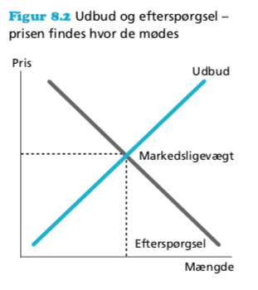
Se instruktionsvideoen om marked, udbud og efterspørgsel
https://vimeo.com/539614990

Slide 18
Marked – udbud og efterspørgsel
Begrebet marked eller markedsplads bruger vi om det sted, hvor købere og sælgere kan mødes og handle.
Typisk er det virksomhederne, der udbyder varer og tjenester, og husholdningerne der efterspørger varer og tjenester.
Vi kan sige, at forbrugernes/husholdningernes efterspørgsel og virksomhedernes udbud mødes på markedet.

Slide 19
Markedsmekanismen og prisdannelse
Markedsmekanismen bestemmer prisen på en vare eller en tjeneste. Det er sammenhængen mellem udbud og efterspørgsel.
Prisdannelsen er det punkt, hvor udbud og efterspørgsel mødes.

Slide 20
AUKTION ☺

Slide 21
Hvad sker der hvis … … svarene er på næste slide.

Slide 23
Analysér jeres efterspørgsel på marked (paropgave) Find 3 konkrete indkøb, du har gjort. 1) Forklar i til din sidemakker, hvorfor du gjorde de 3 indkøb. 2) Synes du prisen var fair? Brug begreberne udbud, efterspørgsel, prisdannelse og markedsmekanisme. 3) Overvej desuden, hvad der vil ske, hvis prisen stiger eller falder 25%
UDGIFTER
Sandwich 30,- Iskaffe 10,- T-shirt 200,-

Slide 24
Fælles opsamling på klassen
Hvad er marked?
Hvad er forskellen på udbud og efterspørgsel?
Hvad er markedsmekanismen og prisdannelse?
Hvordan er jeres forbrug en del af markedsmekanismen?

Slide 25
Temaer: Samfundsøkonomi og det økonomiske kredsløb

Slide 26
Samfundsøkonomi handler om
hvilke overordnede behov der er i samfundet, og
hvordan ressourcerne fordeles og anvendes mellem borgerne.

Slide 27
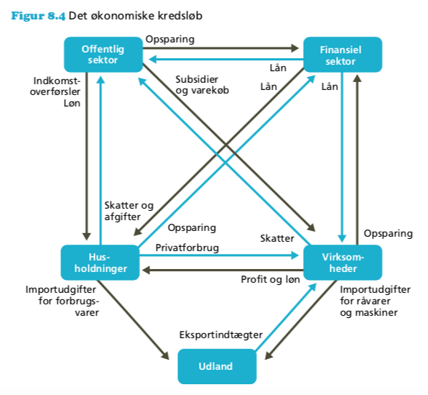
Se instruktionsvideoen om det økonomiske kredsløb
https://vimeo.com/526028619

Slide 28
De økonomiske sektorer i samfundsøkonomi
Husholdningerne (borgerne, forbrugere, familier, husstande)
Virksomhederne (producenter og forhandlere af varer og tjenester)
Den offentlige sektor (stat, regioner og kommuner)
Den finansielle sektor (banker, realkreditinstitutter, pensionskasser, investeringsselskaber osv.)
Udlandet (import og eksport mellem Danmark og andre lande)

Slide 29
Husholdningernes og virksomhedernes rolle i samfundsøkonomien
Husholdninger er både forbrugere, som køber varer og tjenester, og lønmodtagere, der arbejder og får løn for det.
Virksomhederne er både producenter og arbejdsgivere, der ansætter lønmodtagere til at producere varer og tjenester til forbrugerne, så virksomheden kan lave et overskud.
På den måde er virksomheder og lønmodtagere afhængige af hinanden.

Slide 30
Den offentlige sektors rolle i samfundsøkonomien
Den offentlige sektor består af kommuner, regioner og staten. I Danmark er den offentlige sektor med til at sikre eller opfylde en bred vifte af danskernes behov, og i det økonomiske kredsløb leverer den offentlige sektor fx
løn til offentligt ansatte, bl.a. SOSU-medarbejdere, renovationsmedarbejdere, pædagoger, folkeskolelærere, læger og syge- plejersker.
overførsler fra den offentlige sektor, for eksempel SU, folkepension, kontanthjælp og børnepenge.
velfærdsydelser fx gratis uddannelse eller tildeling af gratis coronavaccine osv.
Den offentlige sektor finansierer de offentlige ydelser via skatter og afgifter.

Slide 32
Skab ”husholdninger” (gruppeopgave) Gå sammen i grupper på ca. fire elever. Læg jeres indtægter og udgifter sammen. Nu har gruppen et fælles regnskab og kan betragtes som en ”husholdning” i samfundsøkonomien – anvend hjælpeark 4 eller Excelark 4.
Beskrivelser | UDGIFTER | INDTÆGTER
I alt

Slide 33
Hvordan bidrager jeres ”husholdninger” til samfundsøkonomien (gruppeopgave) Forklar, hvordan jeres husholdning bidrager til samfundsøkonomien.
Beskrivelser | UDGIFTER | INDTÆGTER
I alt

Slide 34
Overvej de 6 forskellige scenarier på de næste slides (gruppeopgave)
Beskrivelser | UDGIFTER | INDTÆGTER
I alt

Slide 35
1. scenarie (gruppeopgave): En af jer mister alle indtægter. - Hvordan påvirker det jeres husholdning? - Hvad gør I som husholdning? - Hvordan påvirker det samfundsøkonomien? Fælles opsamling på klassen
Beskrivelser | UDGIFTER | INDTÆGTER
I alt

Slide 36
2. scenarie (gruppeopgave): En af jer får et nyt job og samlet stiger jeres husholdningens indtægter med 50%. - Hvordan påvirker det jeres husholdning? - Hvad gør I som husholdning? - Hvordan påvirker det samfundsøkonomien? Fælles opsamling på klassen
Beskrivelser | UDGIFTER | INDTÆGTER
I alt

Slide 37
Indkomstskat. Hvordan fungerer det?
Skat er en afgift, som betales af husholdninger og virksomheder til det offentlige.
Indkomstskat, fungerer ved, at fx lønmodtagere betaler en procentdel af deres indkomst til Skat.

Slide 38
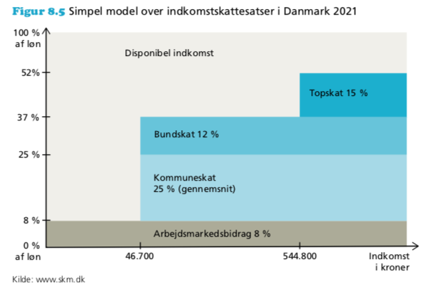

Slide 39
3. scenarie (gruppeopgave): Bundskatten bliver helt afskaffet. - Hvordan påvirker det jeres husholdning? - Hvad gør I som husholdning? - Hvordan påvirker det samfundsøkonomien? Fælles opsamling på klassen
Beskrivelser | UDGIFTER | INDTÆGTER
I alt

Slide 40
4. scenarie (gruppeopgave): Kommuneskatten stiger til 35%. - Hvordan påvirker det jeres husholdning? - Hvad gør I som husholdning? - Hvordan påvirker det samfundsøkonomien? Fælles opsamling på klassen
Beskrivelser | UDGIFTER | INDTÆGTER
I alt

Slide 41
Progressiv beskatning og flad skat
Topskatten betyder, at vi i Danmark har en omfordeling fra rigere danskere til fattigere danskere.
Det kaldes populært for ”Robin Hood-princippet” eller en progressiv beskatning, fordi man betaler en større procentdel af ens indkomst, jo mere man tjener.
Alternativet til en progressiv beskatning er en flad skat, hvor alle indkomster betaler præcis den samme procentdel af deres indkomst i skat.

Slide 42
5. scenarie (gruppeopgave): En af jer får lønforhøjelse og tjener nu 700.000 om året. - Hvordan påvirker det jeres husholdning? - Hvad gør I som husholdning? - Hvordan påvirker det samfundsøkonomien? Fælles opsamling på klassen
Beskrivelser | UDGIFTER | INDTÆGTER
I alt

Slide 43
6. scenarie (gruppeopgave): Der bliver indført en flad skat på 40%. - Hvordan påvirker det jeres husholdning? - Hvad gør I som husholdning? - Hvordan påvirker det samfundsøkonomien? Fælles opsamling på klassen
Beskrivelser | UDGIFTER | INDTÆGTER
I alt

Slide 44
Se videoen og diskutér Lisbeth Zornig Andersens holdningen til sort arbejde
https://vimeo.com/588324952/c08a662aa5

Slide 45
Velfærdsstat eller konkurrencestat?
Modul 3
Side 196-200 i Luk Samfundet Op! 4.udgave.

Slide 46
Temaer: Skat, ideologier og partier

Slide 48
Progressiv beskatning og flad skat
Topskatten betyder, at vi i Danmark har en omfordeling fra rigere danskere til fattigere danskere.
Det kaldes populært for ”Robin Hood-princippet” eller en progressiv beskatning, fordi man betaler en større procentdel af ens indkomst, jo mere man tjener.
Alternativet til en progressiv beskatning er en flad skat, hvor alle indkomster betaler præcis den samme procentdel af deres indkomst i skat.

Slide 49
Analyse (gruppeopgave): Hvad er ideologiernes overordnede holdninger til progressiv og flad skat? Brug hjælpeark 5
Ideologi
Liberalisme
Konservatisme
Socialisme

Slide 50
Partianalyse (gruppeopgave med oplæg): Hvad er partiernes holdninger til skattepolitik? 1) Grupperne får forskellige partier 2) Grupperne undersøger partiernes skattepolitik fx via partiernes hjemmesider. 3) Grupperne holder oplæg om partierne Brug hjælpeark 6
Parti
Enhedslisten
SF
Socialdemokratiet
Radikale Venstre
Venstre
Liberal Alliance
Dansk Folkeparti
Nye Borgerlige
Konservative
Moderaterne
Alternativet
Kristendemokraterne
Frie Grønne

Slide 51
Fælles opsamling på klassen
Hvad handler det økonomiske kredsløb om?
Hvad er økonomiske sammenhænge?
Hvad er forskellen på det forskellige økonomiske sektorer: husholdningerne, virksomhederne, den offentlige sektor, den finansielle sektor og udlandet.
Hvordan fungerer det danske skattesystem?
Hvad er ideologiernes og partiernes overordnede holdninger til skat?

Slide 52
Temaer: Velfærdtrekanten: stat, marked og civilsamfund

Slide 53
Velstand og velfærd
Begrebet velstand handler om materiel rigdom fx
penge,
en god bolig,
en bil osv.
Ofte anvendes BNP per indbygger som målestok for et lands velstand, og i Danmark oplever vi, at der er et højt BNP per indbygger, hvilket betyder, at der er et højt velstandsniveau og adgang til mange materielle goder.
Begrebet velfærd handler om livskvalitet og ønsket om at levet et godt, trygt og lykkeligt liv. Velfærd er altså et bredere begreb end velstand.
For at forstå velfærd nærmere kan vi benytte den finske sociolog Erik Allardts tre såkaldte velfærdsbehov:
at have,
at elske og
at være

Slide 54
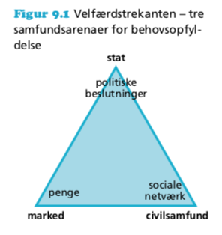
Velfærdstrekanten viser, hvor danskerne får deres velstand og velfærd fra:

Slide 55
Undersøg: Dig og velfærdstrekanten (individuel opgave) Find dit regnskab for sidste måned frem og analysér, hvor dine indtægter kommer fra – anvend hjælpeark 3 eller Excelark 3.
 | UDGIFTER | INDTÆGTER
Løn |  | 1500 | Marked
SU |  | 1000 | Staten
Lommepenge |  | 500 | Civilsamfundet
Tøj | 500 |  | Vækstbehov
Fest mv | 1000 |  | Vækstbehov
Rejse | 720 |  | Vækstbehov
Transport | 200 |  | Mangelbehov
Mad | 500 |  | Mangelbehov
I alt | 2920 | 3000

Slide 56
Undersøg: Din velstand og velfærd (individuel opgave) Lav en brainstorm over den velstand og velfærd du har modtaget den sidste måned. Hvor har du fået velstand og velfærd fra? Anvend hjælpeark 7
 | VELSTAND | VELFÆRD
Staten | Fx S.U. | Fx undervisning
Marked | Fx en T-shirt | Fx en forsikring
Civilsamfundet | Fx husly | Fx omsorg

Slide 57
Undersøg: Gå sammen i ”husstandene” fra sidste modul. Analysér jeres fælles velstand og velfærd ud fra velfærdstrekanten. Anvend hjælpeark 7
 | VELSTAND | VELFÆRD
Staten
Marked
Civilsamfundet

Slide 58
Præsentationer og fælles opsamling på klassen
Hvad handler velfærdstrekanten om?
Hvad er forskellen på, at få velstand og velfærd fra staten (fx S.U.), civilsamfundet (fx familiemedlemmer) og markedet (fx en virksomhed)?
Har du et velstandsmønster og/eller et velfærdsmønster?
Er der et mønster i ”husstandene”?
Er der et mønster i klassen eller er der tale om forskellige mønstre?

Slide 59
Analyse (gruppeopgave): Hvad er ideologiernes overordnede holdninger til statens rolle, markeds rolle og civilsamfundets rolle i samfundet og indflydelse på, hvordan borgerne får deres velfærd? Brug hjælpeark 5
Ideologi
Liberalisme
Konservatisme
Socialisme

Slide 60
Diskussion velfærdsstaten og social mobilitet (grupper og fælles på klassen) 1) Se videoen: https://vimeo.com/588324952/c08a662aa5 2) Diskutér statens, markedets og civilsamfundets styrker og svagheder, muligheder og begrænsninger i forbindelse med social mobilitet – Brug hjælpeark 9 (gruppeopgave) 3) Opsummér diskussionen på klassen

Slide 61
Velfærdsstat eller konkurrencestat?
Modul 4
Side 200-204 i Luk Samfundet Op! 4.udgave.

Slide 62
Temaer: Velfærdsmodeller og ideologier

Slide 63
Se instruktionsvideoen om velfærdsmodeller
https://vimeo.com/514322913

Slide 64
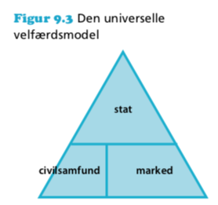
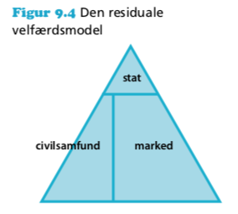
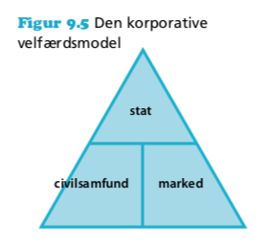

Slide 65
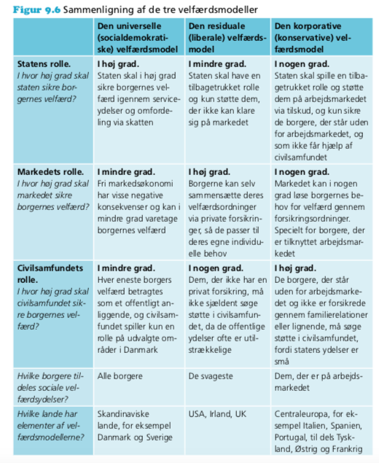

Slide 66
Undersøg: Gå sammen i ”husstandene” fra sidste modul (gruppeopgave). Forklar grundigt, hvad det betyder, at velfærdsmodellen er universel

Slide 67
Diskutér i ”husstandene”: Hvad sker der i jeres husholdning, hvis velstand og velfærd flyttes fra marked og civilsamfundet til staten?
 | VELSTAND | VELFÆRD
Staten
Marked
Civilsamfundet

Slide 68
Hvad er argumentet? (gruppeopgave i ”husstandene”): Hvordan vil de forskellige ideologier argumentere for og imod den universelle velfærdsmodel? Brug hjælpeark 5
Ideologi
Liberalisme
Konservatisme
Socialisme

Slide 69
Fælles opsamling

Slide 70
Undersøg: Gå sammen i ”husstandene” fra sidste modul (gruppeopgave). Forklar grundigt, hvad det betyder, at velfærdsmodellen er residual

Slide 71
Diskutér i ”husstandene”: Hvad sker der i jeres husholdning, hvis velstand og velfærd flyttes fra staten og civilsamfundet til marked?
 | VELSTAND | VELFÆRD
Staten
Marked
Civilsamfundet

Slide 72
Hvad er argumentet? (gruppeopgave i ”husstandene”): Hvordan vil de forskellige ideologier argumentere for og imod den residuale velfærdsmodel? Brug hjælpeark 5
Ideologi
Liberalisme
Konservatisme
Socialisme

Slide 73
Fælles opsamling

Slide 74
Undersøg: Gå sammen i ”husstandene” fra sidste modul (gruppeopgave). Forklar grundigt, hvad det betyder, at velfærdsmodellen er korporativ (den bliver også kaldet selektiv)

Slide 75
Diskutér i ”husstandene”: Hvad sker der i jeres husholdning, hvis velstand og velfærd flyttes fra staten og marked til civilsamfundet?
 | VELSTAND | VELFÆRD
Staten
Marked
Civilsamfundet

Slide 76
Hvad er argumentet? (gruppeopgave i ”husstandene”): Hvordan vil de forskellige ideologier argumentere for og imod den korporative velfærdsmodel? Brug hjælpeark 5
Ideologi
Liberalisme
Konservatisme
Socialisme

Slide 77
Fælles opsamling

Slide 78
Temaer: Konkrete velfærdsudfordringer, velfærdsmodeller og partier

Slide 79
Se KL’s video: ”Flere ældre og børn”
https://www.youtube.com/watch?v=kPcWHdEXtng
https://www.kl.dk/tema/fremtidens-velfaerd/

Slide 80
Undersøg forskellige løsninger (gruppeopgave med fælles opsamling) Hvordan vil forskellige velfærdsmodeller håndtere udfordringen med flere ældre og børn? Brug hjælpeark 9

Slide 81
Partianalyse (gruppeopgave med oplæg): 1) Grupperne får forskellige partier 2) Grupperne undersøger partiernes holdninger til velfærd og velfærdsmodeller og mulige holdninger til, at der kommer flere ældre og børn fx via partiernes hjemmesider. 3) Grupperne holder oplæg om partierne 4) Diskutér på klassen Brug hjælpeark 6
Parti
Enhedslisten
SF
Socialdemokratiet
Radikale Venstre
Venstre
Liberal Alliance
Dansk Folkeparti
Nye Borgerlige
Konservative
Moderaterne
Alternativet
Kristendemokraterne
Frie Grønne

Slide 82
Velfærdsstat eller konkurrencestat?
Modul 5
Side 179-185 i Luk Samfundet Op! 4.udgave.

Slide 83
Temaer: Økonomiske mål og dansk økonomi lige nu

Slide 84
Præsentér kort Danmarks Statistik: Danmarks økonomi lige nu
https://www.dst.dk/da/Statistik/temaer/overblik-dansk-oekonomi

Slide 85
Overblik over økonomiske mål – Hvad er god økonomi?
Men hvordan vurderer vi egentlig, om den danske økonomi er i en god eller dårlig tilstand? Det gør vi ved at kigge på en række forskellige økonomiske mål, som samlet set kan give en forklaring på tilstanden i dansk samfundsøkonomi fx:
Økonomisk vækst (BNP)
Lav arbejdsløshed/høj beskæftigelse
Lav inflation
Ligevægt på betalingsbalancen
Balance i den offentlige sektors budget
Bæredygtig udvikling og grøn vækst

Slide 86
1. Økonomisk vækst og BNP
I Danmark og den vestlige verden er vi blevet vant til konstant øget velstand. Det kalder vi økonomisk vækst.
Økonomisk vækst måles gennem værdien af et lands samlede produktion, der opgøres i bruttonationalproduktet (BNP). BNP henviser til værdien af den samlede produktion inden for den private og den offentlige sektor i et land i løbet af et år. BNP bruges ofte som en indikator på et lands rigdom. Derfor ser vi ofte på BNP pr. indbygger, når vi sammenligner forskellige landes velstandsniveauer.
Jo højere BNP pr. indbygger, jo mere velstand er en god rettesnor.

Slide 87
Undersøg det økonomiske mål: 1. Økonomisk vækst og BNP (Gruppeopgave – brug hjælpeark 10) 1) Forklar, hvordan det økonomiske mål påvirker samfundsøkonomien – brug kredsløbet 2) Overvej, hvordan det økonomiske mål påvirker den danske velfærdsmodel. 3) Hvad er status pt for det økonomiske mål og hvordan det påvirker dansk økonomi og borgernes velfærd? Brug Danmarks Statistik: https://www.dst.dk/da/Statistik/temaer/overblik-dansk-oekonomi)

Slide 88
2. Lav arbejdsløshed/høj beskæftigelse
Økonomisk vækst og lav arbejdsløshed hænger sammen, fordi væksten skaber øget produktion, og øget produktion skaber flere arbejdspladser.
Lav arbejdsløshed er et centralt økonomisk mål, idet der er en række negative konsekvenser af høj arbejdsløshed. De, der bliver arbejds- løse, får nedsat deres indkomster og må derfor sætte deres forbrug og levestandard ned.
For samfundsøkonomien betyder det, at værdifulde ressourcer går til spilde, når danskere ikke er i beskæftigelse.

Slide 89
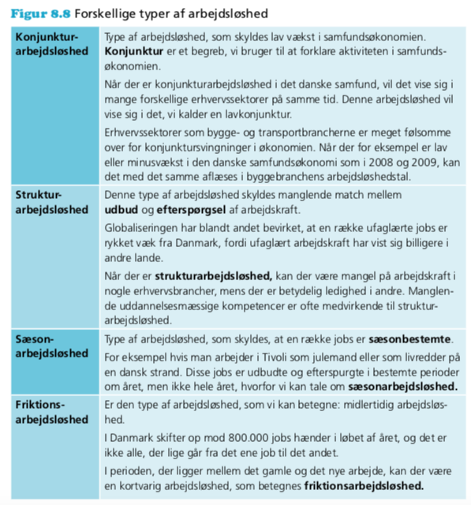

Slide 90
Undersøg det økonomiske mål: 2. Lav arbejdsløshed/høj beskæftigelse (Gruppeopgave – brug hjælpeark 10) 1) Forklar, hvordan det økonomiske mål påvirker samfundsøkonomien – brug kredsløbet 2) Overvej, hvordan det økonomiske mål påvirker den danske velfærdsmodel. 3) Hvad er status pt for det økonomiske mål og hvordan det påvirker dansk økonomi og borgernes velfærd? Brug Danmarks Statistik: https://www.dst.dk/da/Statistik/temaer/overblik-dansk-oekonomi)

Slide 91
3. Lav inflation
Inflation er udtryk for generelle prisstigninger i et samfund.
Hvis efterspørgslen på en vare stiger, så vil prisen også stige, hvis udbuddet er konstant.
Priserne kan også stige, hvis virksomhedens udgifter i produktionen stiger. For eksempel kan lønudgifterne stige, eller prisen på råvarer kan stige.
Høj inflation har negative konsekvenser for samfundsøkonomien, fordi prisstigninger vil betyde, at danske varer bliver dyrere, og udlandet vil i stedet forsøge at købe de samme varer i andre lande, hvor de er billigere. Høj inflation svækker dermed virksomheders konkurrenceevne i forhold til udenlandske virksomheder. Derfor er det et økonomisk mål at fastholde en lav inflation

Slide 92
Undersøg det økonomiske mål: 3. Lav inflation (Gruppeopgave – brug hjælpeark 10) 1) Forklar, hvordan det økonomiske mål påvirker samfundsøkonomien – brug kredsløbet 2) Overvej, hvordan det økonomiske mål påvirker den danske velfærdsmodel. 3) Hvad er status pt for det økonomiske mål og hvordan det påvirker dansk økonomi og borgernes velfærd? Brug Danmarks Statistik: https://www.dst.dk/da/Statistik/temaer/overblik-dansk-oekonomi)

Slide 93
4. Ligevægt på betalingsbalancen
Betalingsbalancen viser Danmarks samlede udgifter i forhold til de samlede indtægter over for udlandet. Det er særligt forholdet mellem:
import (køb og indførsel af varer og tjenester fra udlandet) og
eksport (salg og udførsel af varer og tjenester til udlandet).
Der opstår et underskud på betalingsbalancen, når importen af udenlandske varer og tjenester overstiger eksporten, og så må Danmark - staten, bankerne og virksomhederne - låne penge i udlandet, og det betyder, at udlandsgælden vokser.

Slide 94
Undersøg det økonomiske mål: 4. Ligevægt på betalingsbalancen (Gruppeopgave – brug hjælpeark 10) 1) Forklar, hvordan det økonomiske mål påvirker samfundsøkonomien – brug kredsløbet 2) Overvej, hvordan det økonomiske mål påvirker den danske velfærdsmodel. 3) Hvad er status pt for det økonomiske mål og hvordan det påvirker dansk økonomi og borgernes velfærd? Brug Danmarks Statistik: https://www.dst.dk/da/Statistik/temaer/overblik-dansk-oekonomi)

Slide 95
5. Balance i det offentlige budget
Staten, kommuner og regioner har også budgetter – ligesom husholdninger og virksomheder. Samlet set kalder vi dette for det offentlige budget. Den offentlige sektor
modtager de fleste af sine indtægter fra skatter og afgifter, og
har en lang række udgifter til løn, forbrug, overførselsindkomster, ser- viceydelser, renter og investeringer.
Hvis der er sorte tal på bundlinjen, betyder det, at når udgifterne er trukket fra indtægterne, så vil der være et overskud.

Slide 96
Undersøg det økonomiske mål: 5. Balance i det offentlige budget (Gruppeopgave – brug hjælpeark 10) 1) Forklar, hvordan det økonomiske mål påvirker samfundsøkonomien – brug kredsløbet 2) Overvej, hvordan det økonomiske mål påvirker den danske velfærdsmodel. 3) Hvad er status pt for det økonomiske mål og hvordan det påvirker dansk økonomi og borgernes velfærd? Brug Danmarks Statistik: https://www.dst.dk/da/Statistik/temaer/overblik-dansk-oekonomi)

Slide 97
6. Bæredygtig udvikling og grøn vækst
Natur og økonomi påvirker hinanden.
Naturen leverer råvarer og ressourcer til produktionen.
Virksomhederne forarbejder disse, og sammen med forbrugerne sender de affald og forurening tilbage til naturen.
Naturen indeholder begrænsede naturressourcer, og derfor kan vores udnyttelse af naturen begrænse kommende generationers muligheder for økonomisk velstand.

Slide 98
I Brundtland-rapporten defineres bæredygtig udvikling som den målsætning, at:
den økonomiske vækst skal foregå, så den giver fremtidige generationer mulighed for at opnå et velstandsniveau og et livsgrundlag af mindst samme størrelse som de nuværende generationers.

Slide 99
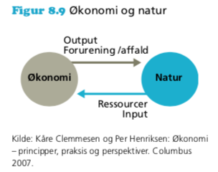

Slide 100
Undersøg det økonomiske mål: 6. Bæredygtig udvikling og grøn vækst (Gruppeopgave – brug hjælpeark 10) 1) Forklar, hvordan det økonomiske mål påvirker samfundsøkonomien – brug kredsløbet 2) Overvej, hvordan det økonomiske mål påvirker den danske velfærdsmodel. 3) Hvad er status pt for det økonomiske mål og hvordan det påvirker dansk økonomi og borgernes velfærd? Brug Danmarks Statistik: https://www.dst.dk/da/Statistik/temaer/overblik-dansk-oekonomi)

Slide 101
Temaer: Økonomiske mål og partier

Slide 102
Partianalyse (gruppeopgave med oplæg) Brug hjælpeark 6 1) Grupperne får forskellige partier 2) Grupperne ser partifilm: https://luksamfundetop.dk/kapitel-1/partifilm-1-1-1-1-1-1-1 og undersøger partiernes holdninger til de økonomiske mål. Er nogle mål vigtigere end andre? 3) Grupperne holder oplæg om partierne og deres holdninger til dansk økonomi
Parti
Enhedslisten
SF
Socialdemokratiet
Radikale Venstre
Venstre
Liberal Alliance
Dansk Folkeparti
Nye Borgerlige
Konservative
Moderaterne
Alternativet
Kristendemokraterne
Frie Grønne

Slide 103
Diskussion og opsamling. (Klasse) Hvordan påvirker økonomiske mål dansk økonomi? Hvordan påvirker økonomiske mål borgernes velstand og velfærd? Hænger partier og ideologier sammen med bestemte økonomiske mål og prioriteringer? Er der konflikter mellem forskellige økonomiske mål?

Slide 104
Velfærdsstat eller konkurrencestat?
Modul 6
Side 186-192 i Luk Samfundet Op! 4.udgave.

Slide 105
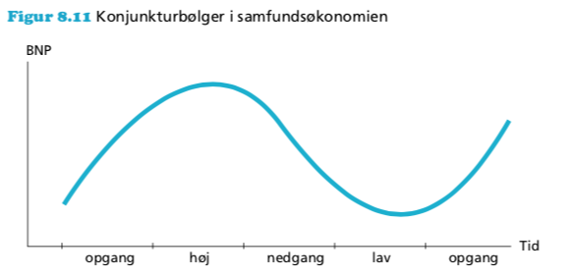
Se instruktionsvideoen om økonomiske konjunkturer
https://vimeo.com/539619969

Slide 106
Konjunktursvingninger
Konjunktursvingninger fortæller, hvordan situationen eller aktivitetsniveauet er i samfundsøkonomien. Den samfundsøkonomiske tilstand kan ret hurtigt ændres, og konjunkturerne kan svinge mellem:
Opgangskonjunktur (stigende vækst i BNP og faldende arbejdsløshed)
Højkonjunktur (stabil høj vækst i BNP og lav arbejdsløshed)
Nedgangskonjunktur (faldende vækst i BNP og stigende arbejdsløshed)
Lavkonjunktur (stabil lav vækst i BNP og høj arbejdsløshed)

Slide 108
Undersøg den aktuelle konjunktur for dansk økonomi (Gruppeopgave med fælles opsamling) 1) Forklar, hvilken konjunktur dansk økonomi er i lige nu? Brug Danmarks Statistik: https://www.dst.dk/da/Statistik/temaer/overblik-dansk-oekonomi) 2) Overvej, hvordan den aktuelle økonomiske konjunktur påvirker samfundsøkonomien og den danske velfærdsmodel.

Slide 109
Økonomisk politik
Politikerne i Danmark har visse instrumenter, som de kan forsøge at påvirke økonomien med. Instrumenterne er forskellige og virker forskelligt. Her vil vi kigge nærmere på henholdsvis:
finanspolitik
pengepolitik
strukturpolitik.

Slide 110
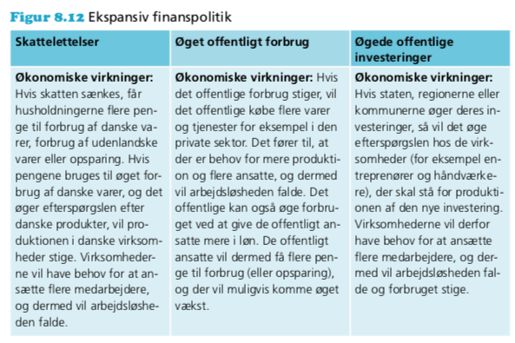

Slide 111
Undersøg ekspansiv finanspolitik (Gruppeopgave med fælles opsamling) Brug hjælpeark 11 1) Definér kort ekspansiv finanspolitik. 2) Undersøg, hvordan ekspansiv finanspolitik vil påvirke dansk økonomi – brug det økonomiske kredsløb og viden om den aktuelle konjunktur i dansk økonomi. 3) Overvej, hvordan ekspansiv finanspolitik vil påvirke borgernes velfærd?

Slide 112
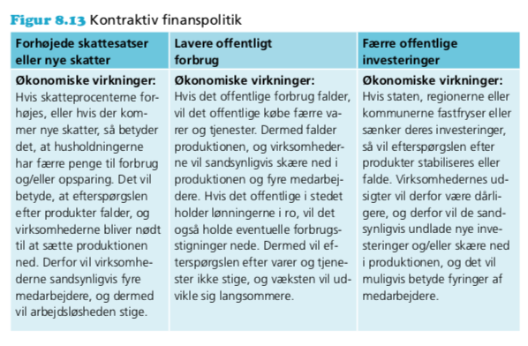

Slide 113
Undersøg kontraktiv finanspolitik (Gruppeopgave med fælles opsamling) Brug hjælpeark 11 1) Definér kort kontraktiv finanspolitik. 2) Undersøg, hvordan kontraktiv finanspolitik vil påvirke dansk økonomi – brug det økonomiske kredsløb og viden om den aktuelle konjunktur i dansk økonomi. 3) Overvej, hvordan kontraktiv finanspolitik vil påvirke borgernes velfærd?

Slide 114
Pengepolitik
Nationalbanken kan ved at sænke eller at hæve renten påvirke, hvad det koster at låne penge i pengeinstitutterne.
ekspansiv pengepolitik er, når renten sættes ned. Hvis renten falder, bliver det billigere at låne penge, og det vil motivere virksomheder og boligkøbe- re til at låne flere penge, og derfor vil investeringerne stige.
kontraktiv pengepolitik er, når renten hæves. Dermed bliver det dyrere at låne penge, og derfor vil virksomheder og boligkøbere være mere påpasselige med at låne penge. Det betyder, at planlagte investeringer muligvis må udskydes eller droppes.

Slide 115
Undersøg ekspansiv og kontraktiv pengepolitik (Gruppeopgave med fælles opsamling) Brug hjælpeark 11 1) Definér kort ekspansiv og kontraktiv pengepolitik. 2) Undersøg, hvordan ekspansiv og kontraktiv pengepolitik vil påvirke dansk økonomi – brug det økonomiske kredsløb og viden om den aktuelle konjunktur i dansk økonomi. 3) Overvej, hvordan ekspansiv og kontraktiv pengepolitik vil påvirke borgernes velfærd?

Slide 116
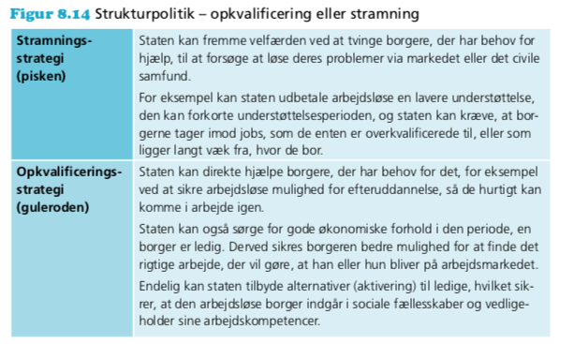

Slide 117
Undersøg strukturpolitik (Gruppeopgave med fælles opsamling) Brug hjælpeark 11 1) Definér kort stramningsstrategien og opkvalificeringsstrategien. 2) Undersøg, hvordan stramningsstrategien og opkvalificeringsstrategien vil påvirke dansk økonomi – brug det økonomiske kredsløb og viden om den aktuelle konjunktur i dansk økonomi. 3) Overvej, hvordan stramningsstrategien og opkvalificeringsstrategien vil påvirke borgernes velfærd?

Slide 118
Temaer: Økonomisk politik og partier

Slide 119
Partianalyse (gruppeopgave med oplæg) Brug hjælpeark 6 1) Grupperne får forskellige partier 2) Grupperne undersøger partiernes holdninger til de økonomisk politik 3) Undersøg, hvordan det vil påvirke dansk økonomi – brug det økonomiske kredsløb og viden om den aktuelle konjunktur i dansk økonomi. 4) Grupperne holder oplæg om partierne og deres holdninger til dansk økonomi
Parti
Enhedslisten
SF
Socialdemokratiet
Radikale Venstre
Venstre
Liberal Alliance
Dansk Folkeparti
Nye Borgerlige
Konservative
Moderaterne
Alternativet
Kristendemokraterne
Frie Grønne

Slide 120
Fælles diskussion Hvilken økonomisk politik bør regeringen føre lige nu? Hvordan vil det påvirke dansk økonomi? Hvilke økonomiske mål er vigtigst?

Slide 121
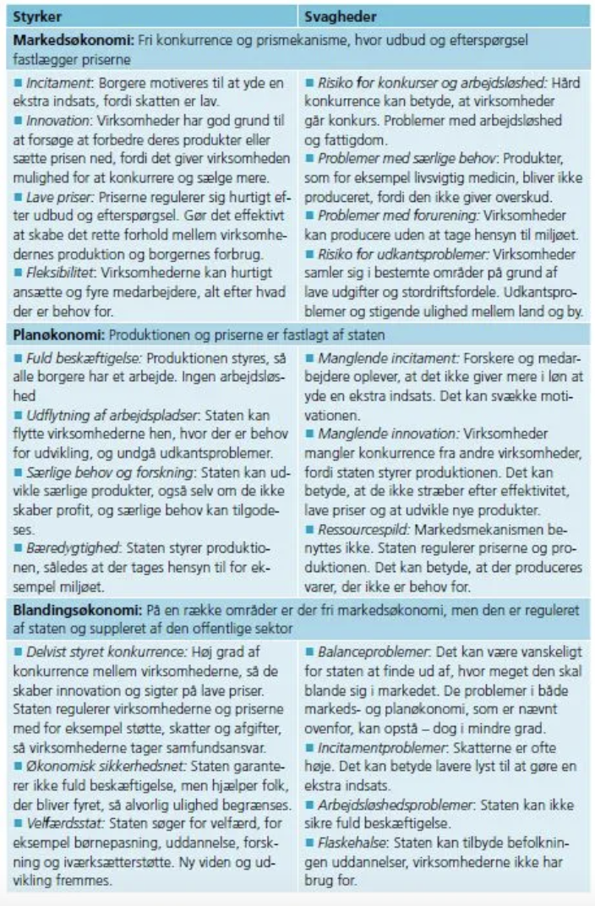
Økonomiske systemer

Slide 122
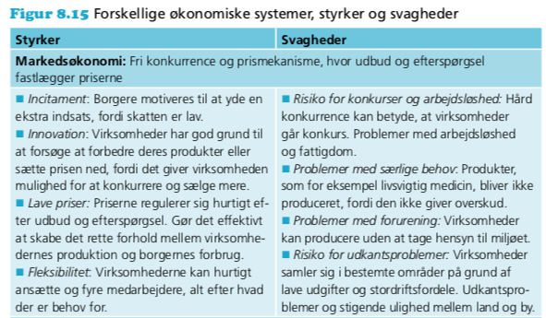

Slide 123
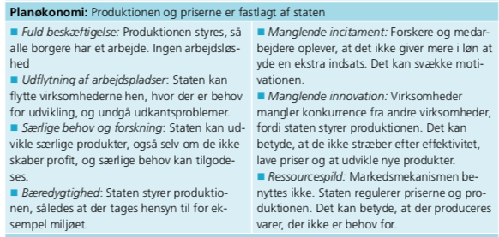

Slide 124
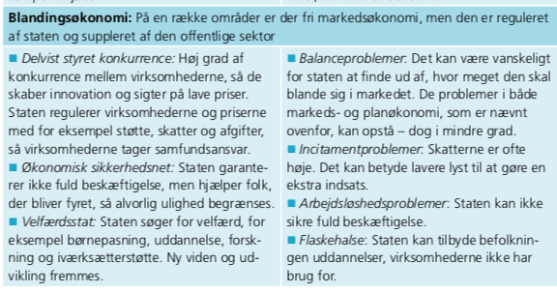

Slide 125
Debat: Økonomiske systemer Diskuter styrker og svagheder ved de tre økonomiske systemer Hvor meget skal politikerne blande sig i husholdningerne og virksomhedernes økonomi?

Slide 126
Velfærdsstat eller konkurrencestat?
Modul 7
Side 205-211 i Luk Samfundet Op! 4.udgave.

Slide 127
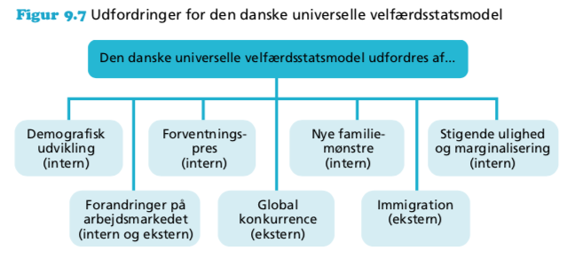

Slide 128
Temaer: Velfærdsstatens interne udfordringer

Slide 129
1. Den demografiske udfordring
Gruppen af ældre ikke-erhvervs-aktive (ikke længere en del af arbejdsmarkedet) medborgere vil vokse markant i årene fremover. Det er ikke i sig selv en udfordring, at gruppen af ældre vokser, men udfordringen består i, at gruppen af ældre medborgere typisk er den gruppe af borgere, der benytter sig af og er mest afhængige af velfærdsstatens omfordeling og service- og sundhedsydelser.

Slide 130
Forsørgerbyrden
Gruppen af dem, der skal forsørges, er større end den gruppe, der er tilbage på arbejdsmarkedet til at forsørge dem. Dette misforhold mellem dem, der skal forsørges (ikke-erhvervsaktive), og dem, der skal forsørge dem (erhvervsaktive), bliver på den måde en byrde for fremtidige generationer.
Vigtigt at påpege i denne sammenhæng er, at det ikke kun er gruppen af ældre medborgere, som er ”udgiftstung”. Også den store gruppe af med- borgere i Danmark, som befinder sig på midlertidige eller længerevarende overførselsindkomster, er dyr at finansiere.

Slide 131
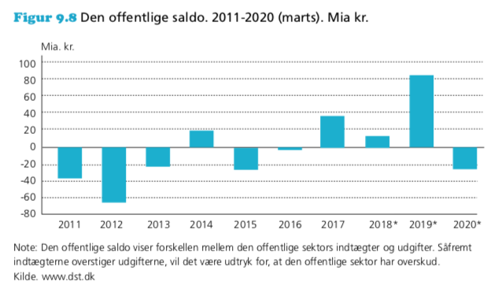

Slide 132
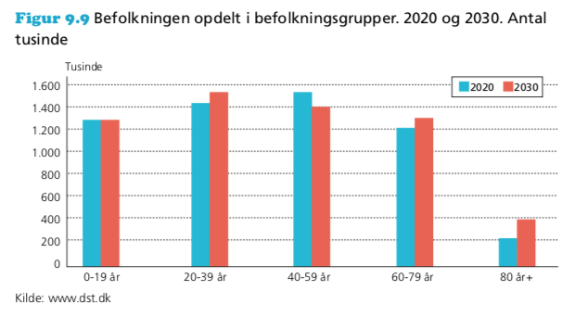

Slide 133
Tag udfordringen op: Den demografiske udfordring
Repetér analysen fra 4. modul af KL’s video: ”Flere ældre og børn”. Analyse ved hjælp af hjælpeark 9
Overfør og tilføj løsninger til hjælpeark 12
Fælles opsamling på klassen

Slide 134
2. Ændrede familiemønstre
For det andet synes de ændrede familiemønstre, med langt flere singler og solo-forældre, at stille endnu større krav til, at det offentlige i fremtiden kan træde ind og hjælpe de fremtidige single-ældre, der på det tidspunkt ikke har en familie at falde tilbage på, som ellers ville kunne træde til og hjælpe, når der var brug for det.

Slide 135
Tag udfordringen op: Ændrede familiemønstre
Undersøg udfordringen ved hjælp af hjælpeark 9 og hjælpeark 12
Fælles opsamling på klassen

Slide 136
3. Udfordringerne med borgernes forventninger og stigende ulighed
Forventningerne fra os borgere går på, at velfærdsstaten konstant skal sørge for kvalitet i daginstitutioner, skoler, gymnasier, universiteter og hjemmepleje, den nyeste sundhedsbehandling hos læger og på sygehusene osv.
Forventningerne skyldes, at vi borgere jo betaler skat og afgifter, hvor- for vi med rimelighed må kunne forvente kvalitet fra det offentlige.
Alle disse forventninger bidrager til det, som vi kalder et forventningspres, som særligt retter sig mod de folkevalgte politikere om hele tiden at sikre mere og bedre velfærdsservice, dog uden at det bliver dyrere for os borgere.

Slide 137
Stigende ulighed
Flere danskere er allerede begyndt at tilkøbe individuelle velfærdsforsikringer, som skal sikre dem velfærd, både når de bliver gamle, og hvis de skulle gå hen og miste deres arbejde.
Den stigende ulighed vil kunne skabe A-, B- og C-hold i det danske samfund og kan føre til øget marginalisering for de grupper af borgere, som befinder sig i samfundets yderkant.
Dette vil direkte modarbejde den universelle danske velfærdsstats mål om bekæmpelse af ulighed mellem de sociale klasser.

Slide 138
Individualisering
Når de enkelte borgere begynder at forsikre sig selv, er det udtryk for individualisering, idet det enkelte individ sætter sine egne behov først og i mindre grad tage højde for fællesskabet.
Det kan skabe store problemer for den universelle danske velfærds- statsmodel, fordi det kan svække solidariteten og sammenhængskraften i samfundet.
Det kan blandt andet føre til, at borgerne på sigt ikke vil blive ved med at bakke op om at indbetale til fællesskabet i form af høje skatter og afgifter.
Sker det, vil det kunne få opbakningen til den danske universelle velfærdsstatsmodel

Slide 139
Tag udfordringen op: Borgernes forventninger og stigende ulighed
Undersøg udfordringen ved hjælp af hjælpeark 9 og hjælpeark 12
Fælles opsamling på klassen

Slide 140
4. Forandringer på det danske arbejdsmarked
den sociale sikring, specielt dagpengene, som borgerne får udbetalt, hvis de er arbejdsløse, er over en længere årrække er blevet udhulet. Det vil sige, at det beløb, som en dagpengemodtager modtager i dag, er mindre end tidligere, og længden på den periode, hvor man kan få tildelt dagpenge som arbejdsløs, er blevet reduceret fra 4 til 2 år.
stigningen i særligt udenlandske virksomheder, som ikke benytter sig af overenskomster, men som ansætter deres medarbejdere på deltid eller timebasis og med stærkt reducerede arbejdsvilkår

Slide 141
Flexicuritymodellen
Flexicurity-modellen består i, at forhold som løn, pension, ferie og generelle arbejdsvilkår forhandles mellem arbejds- markedets parter. Arbejdsmarkedets parter udgøres af
lønmodtagernes faglige organisationer, som er fagforeningerne (for eksempel 3F, FOA og HK) og
arbejdsgivernes repræsentanter i form af Dansk Arbejdsgiverforening og Dansk Industri.
Flexicurity-modellen gør det ”let at fyre og let at hyre” på grund af den sociale sikring.
Derudover er der det element i modellen, som handler om, at arbejdsmarkedets parter og staten samarbejder om at have en så veluddannet arbejdskraft som muligt.

Slide 142
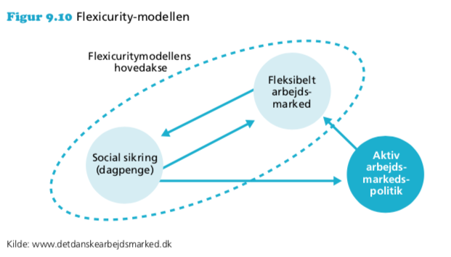

Slide 143
Tag udfordringen op: Forandringer på det danske arbejdsmarked
Undersøg udfordringen ved hjælp af hjælpeark 9 og hjælpeark 12
Fælles opsamling på klassen

Slide 144
Velfærdsstat eller konkurrencestat?
Modul 8
Side 211-217 i Luk Samfundet Op! 4.udgave.

Slide 146
Temaer: Velfærdsstatens eksterne udfordringer

Slide 147
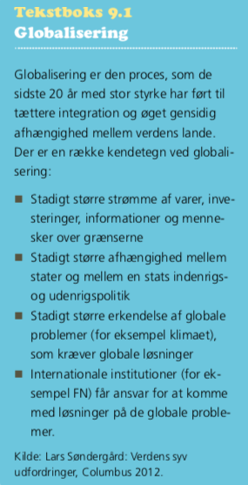
Den økonomiske globalisering
Den økonomiske globalisering (globale konkurrence) handler kort fortalt om, at lande i dag handler langt mere intenst på tværs af landegrænser og kontinenter, og som en konsekvens heraf er de blevet mere gensidigt økonomisk afhængige af hinanden.
Den økonomiske globalisering giver den danske velfærdsstat muligheder og også udfordringer

Slide 148
1. Outsourcing
Outsourcing betyder, at virksomheder splitter produktionen op, så det færdige produkt består af mange forskellige delprodukter, der produceres af forskellige virksomheder, underleverandører og/eller datterselskaber i mange forskellige lande.
Danske og udenlandske virksomheder gør det, fordi de kan opnå stordriftsfordele ved at splitte produktionen op og købe delprodukterne der, hvor det er billigst. Det betyder, at danske lønarbejdere:
Kan miste deres job, eller
konstant presses af konkurrerende virksomheder i lande som Kina, Polen, Indonesien, Rumænien osv., fordi virksomheder i disse lande betaler en markant lavere løn til deres arbejdere, end det er tilfældet i Danmark.

Slide 149
Tag udfordringen op: Outsourcing
Undersøg udfordringen ved hjælp hjælpeark 12
Fælles opsamling på klassen

Slide 150
2. Social dumping
Danmark er medlem af EU og EU’s Indre Marked. Det har betydet, at blandt andet østeuropæiske arbejdere har søgt og fortsat søger mod Danmark for at få arbejde.
Udfordringen for velfærdsstaten er ikke, at disse EU-borgere ikke betaler skat, for det gør de, men de tager ofte arbejde til en markant lavere timeløn end den løn, som danske faglærte arbejdere modtager. Altså presses løn og arbejdsforhold i Danmark.
Når arbejds- og lønforhold forringes som en konsekvens af den udenlandske arbejdskraft i Danmark, taler man om social dumping.

Slide 151
Tag udfordringen op: Social dumping
Undersøg udfordringen ved hjælp hjælpeark 12
Fælles opsamling på klassen

Slide 152
3. Immigration kan udfordre den universelle velfærdsstatsmodel
En undersøgelse fra Finansministeriet viser, at gruppen af ikkevestlige indvandrere og efterkommere kostede de offentlige finanser 33 milliarder kr. i 2017. Til sammenligning bidrog gruppen af vestlige indvandrere og efterkommere med 7 milliarder kr. samme år.
En øget tilstrømning af flygtninge og migranter kan således presse finansieringen af den universelle danske velfærdsmodel, hvis vi i fremtiden vil se det samme mønster, men det vil helt afhænge af
antallet af flygtninge og migranter, der ankommer til Danmark og får ophold, og
b) hvorvidt det vil lykkes gruppen af indvandrere og efterkommere at få fast tilknytning til arbejdsmarkedet, eftersom de så vil udgøre et positivt bidrag til de offentlige finanser.

Slide 153
Tag udfordringen op: Immigration
Undersøg udfordringen ved hjælp hjælpeark 12
Fælles opsamling på klassen

Slide 154
Temaer: Strategier

Slide 155
Nedskæringsstrategien
Nedskæringsstrategien handler om, at foretage nedskæringer i den universelle velfærdsstats serviceydelser. Det kan for eksempel gøres ved at
udlicitere flere offentlige serviceområder, det vil sige lade private virksomheder udføre flere opgaver, som det offentlige traditionelt har taget sig af.
indføre brugerbetaling, for eksempel ved lægebesøg, på uddannelser, hospitaler og biblioteker
nedskæring på de offentlige tilskud, for eksempel til ikke-livsnødvendig medicin, idrætsanlæg og kultur.
øget empowerment, hvor folk selv sættes i stand til at handle selv. Fx kan man styrke og udvide initiativer som besøgsvenner, omsorgsgrupper og andet frivilligt arbejde.

Slide 156
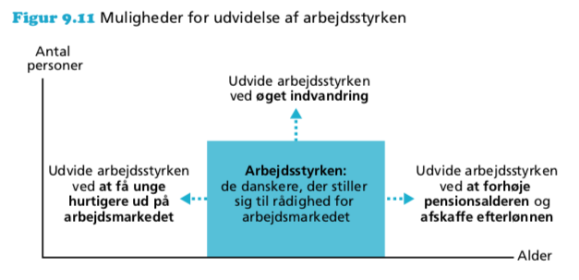
Udvidelsesstrategien
Udvidelsesstrategien handler om at udvide den danske arbejdsstyrke, så der er flere til at finansiere velfærdsstaten.

Slide 157
Omprioriteringsstrategien
Omprioriteringsstrategien handler i korte træk handler om, at der skal foretages et grundigt politisk eftersyn af hvert enkelt velfærdsområde, ud fra en betragtning om at prioritere midlerne bedst muligt og med et særligt fokus på de svageste grupper i samfundet.

Slide 158
Tag strategierne op Hvordan vil strategierne kunne bidrage til løsning på udfordringerne?
Klassen inddeles i 7 grupper
Hver gruppe får en af de 7 interne eller eksterne udfordringer
Grupperne undersøg startegiernes styrker og svagheder, muligheder og begrænsninger ved at løse udfordringen ved hjælp af hjælpeark 14
Grupperne holder oplæg

Slide 159
Velfærdsstat eller konkurrencestat?
Modul 9
Side 211-217 i Luk Samfundet Op! 4.udgave.

Slide 160
Temaer: Velfærdsstat, konkurrencestat og partier

Slide 161
Se instruktionsvideoen om velfærdsstat og konkurrencestat
https://vimeo.com/565344309

Slide 162
Konkurrencestaten er, en stat der:
aktivt søger at mobilisere befolkningen og virksomhederne til at deltage i den globale konkurrence – i stedet for (som velfærdsstaten) at kompensere og beskytte befolkningen og virksomhederne mod konjunkturudviklinger i den globale økonomi
søger at gøre den enkelte ansvarlig for sit eget liv, og ser fællesskabet som knyttet til arbejde, og frihed som identisk med friheden til at realisere egne behov
i stedet for at søge stabilitet fremmer dynamik og i stedet for at reformere efter uendelige forberedelser har reform indbygget i den politiske proces
arbejder på at påvirke de internationale omgivelser og skabe plads for danske interesser.

Slide 163
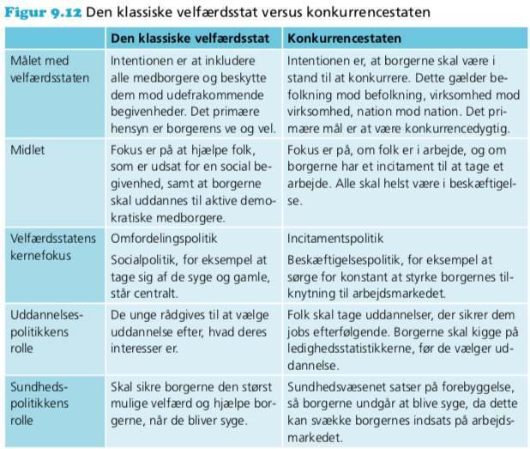

Slide 164
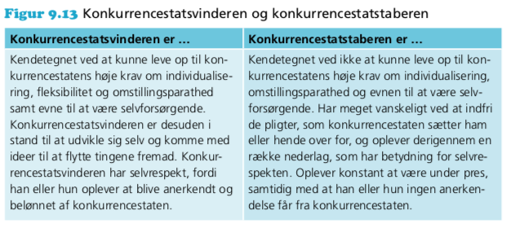

Slide 165
Se partifilm om velfærdsstat og konkurrencestat
https://luksamfundetop.dk/kapitel-1/partifilm-1-1-1-1-1-1-1-1

Slide 166
Partianalyse (gruppeopgave med oplæg): 1) Grupperne får forskellige partier 2) Grupperne undersøger partiernes holdninger til velfærdsstaten og konkurrencestaten ved hjælp af partifilmene og fx via partiernes hjemmesider. 3) Grupperne holder oplæg om partierne 4) Diskutér på klassen Brug hjælpeark 6
Parti
Enhedslisten
SF
Socialdemokratiet
Radikale Venstre
Venstre
Liberal Alliance
Dansk Folkeparti
Nye Borgerlige
Konservative
Moderaterne
Alternativet
Kristendemokraterne
Frie Grønne

Slide 167
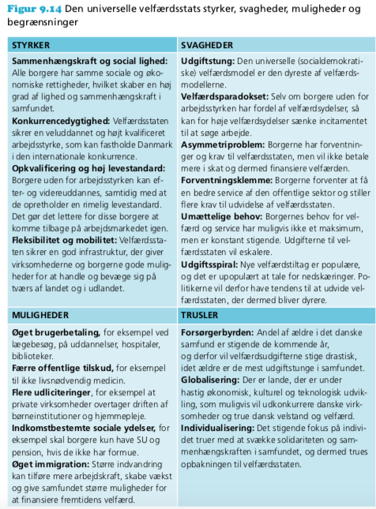

Slide 168
Temaer: Danmarks handel og velfærd sammenlignet med andre lande

Slide 169
Hvad kan du finde på Internettet på 5 minutter? (individuel opgave med fælles opsamling) Der findes mange forskellige målinger af landes konkurrenceevne mellem verdens lande. Hvad kan du finde om Danmarks landes konkurrenceevne Internettet på 5 minutter? Fælles opsamling og vurdering af kilder og informationer.

Slide 170
Undersøg facts: Dansk handel (gruppeopgave med fælles opsamling) Hvordan går det med Danmarks udenrigshandel, eksport og import? Brug Danmarks Statistik. https://www.dst.dk/da/Statistik/emner/oekonomi/betalingsbalance-og-udenrigshandel/import-og-eksport-af-varer-og-tjenester https://www.dst.dk/da/Statistik/emner/erhvervsliv/internationale-virksomheder/oekonomisk-globalisering Fælles opsamling

Slide 171
Undersøg OECD’s Better life index
(gruppeopgave med fælles opsamling)
Hvordan går det med velfærden i Danmark sammenlignet med andre lande?
https://www.oecdbetterlifeindex.org/#/11111111111
Fælles opsamling

Slide 172
Undersøgelse og diskussion (gruppeopgave med fælles opsamling). Brug hjælpeark 15 Hvad er forskellige velfærdsmodellernes styrker og svagheder, muligheder og begrænsninger i den internationale konkurrence og skabelse af velfærd for borgerne?

